Slide 1

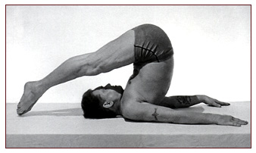
Die Pilatesmethode in der Sporttherapie für depressive Patienten
Vergleich der Veränderung krankheitsspezifischer Parameter durch Pilatestrainingversus einem ausdauerorientierten Training
Dipl. Sportl. Sophie Opitz, Langen, 24. April 2009

Slide 2
1. Basis und Struktur des Projekts
Das Projekt dient der Datengewinnung für eine Promotion am Institut für Sportwissenschaft der Universität Rostock.
Die Untersuchungsleiterin ist als Bewegungstherapeutin an der Klinik für Psychiatrie und Psychotherapie derHelios Klinken Schwerin angestellt.
Die Klinik für Psychiatrie und Psychotherapie des Universitätsklinikums Rostock ist ebenfalls durch Betreuung und Beratung in das Projekt involviert.

Slide 3
2. Inhaltliche Ausgangspunkte
2.1 Das Krankheitsbild der Depression
Die Depression ist laut BMG eine der häufigsten psychischen Erkrankungen in der BRD (ca. 5% der Bevölkerung leiden darunter, Tendenz steigend). (www.bmg.bund.de)
Entwicklung nachhaltiger, effektiver und kostengünstiger Therapiemethoden ist daher entscheidend.
Die günstige Wirkung von Sporttherapie konnte in zahlreichen Studien nachgewissen werden.
(vglu.a. BROOCKS 2003, DEIMEL 2002, CRAFT, LANDERS 1998, NORTH, MC CULLAGH 1990 in HEIMBECK, SÜTTINGER 2007).

Slide 4
2. Inhaltliche Ausgangspunkte
2.2 Sporttherapie für depressive Patienten
Ziel: Einsatz der Bewegung in all Ihre Dimensionen .
=> „Den Körper und darüber sich selbst wieder mehr spüren.“
Ausdauertraining
Spiele
Entspannungsübungen
Körperwahrnehmung
Krafttraining
Tanz
Gedrückte Stimmung
Antriebslosigkeit
Konzentrationsschwäche
Reduziertes Selbstvertrauen
Körperbildstörungen
Müdigkeit

Slide 5
2. Inhaltliche Ausgangspunkte
2.2 Inhalte und Methoden?
Die antidepressive Wirkung von Ausdauertraining konnte bisher in zahlreichen Studien nachgewiesen werden. (vgl. u.a. Broocks 2003)
Neuere Untersuchungen konnten ebenfalls die Wirkung wahrnehmungszentrierter/körperpsychotherapeutischer Inhalte nachweisen. (vgl. Heimbeck, Süttinger 2007)
Wie wirken intensive Formen der Körperarbeit, Kräftigung und Dehnung als Alternative zum Ausdauertraining?

Slide 6
2. Inhaltliche Ausgangspunkte
2.3 Die Pilatesmethode
„Es ist der Geist, der sich den Körper baut.“ (Friedrich Schiller)
Begründet durch J.H. Pilates (1880-1967)
System aus Dehn- und Kräftigungsübungen
Body-Mind-Training: Integration des Geistes in die Bewegung

Slide 7
2. Inhaltliche Ausgangspunkte
2.3 Die Pilatesmethode
„Contrology is not a fatiguing system of dull, boring, abhorred exercises repeated daily „ad-nauseaum.“
(„Return to life through contrology“, Pilates 1945)
Ein kreatives Training, was Körper und Geist in jedem Moment fördert und fordert.
Ein Ganzkörpertraining, was insbesondere das Körperzentrum stabilisiert und kräftigt.
Ein Kontrapunkt zum „rein physischen Training“ im Fitnessstudio oder in den Sportarten.
Berichte Betroffener über die antidepressive Wirkung des Trainings begründen die Hypothese, dass Pilatestraining ein effektiver Inhalt in der Therapie der Depression sein könnte. (

Slide 8
2. Inhaltliche Ausgangspunkte
2.3.1 Zentrale Prinzipien der Pilatesmethode
(vgl. PILATES 1945, BRECHTEFELD, WEILER, 2005)
Imaginative Bewegungs- pädagogik
Atmung
(costal)
Ausrichtung
Bewegungs- fluss
Zentrierung
Konzentration
Entspannung
Kondition
Koordination

Slide 9
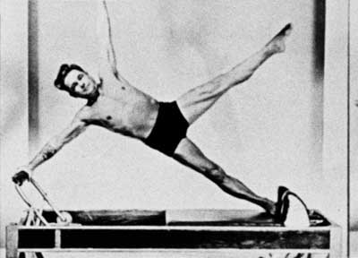
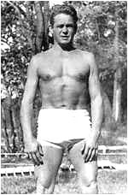
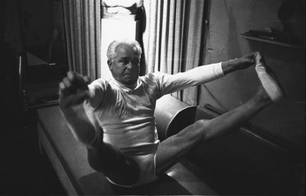
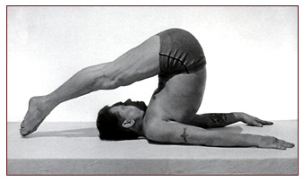

Slide 10
2. Inhaltliche Ausgangspunkte
2.3.2 Besonderheiten beim Einsatz der Methode für depressive Patienten
Kaum Einsatz von Originalübungen, sondern Einsatz von Pre-Pilatesübungen.
Unterricht nach der Bodymotion-Pilatesmethode, die sehr wahrnehmungsorientiert ist.
Reduktion der verbalen Information auf Grund verminderter Konzentrationsfähigkeit der Patienten essentiell => Überforderung vermeiden.

Slide 11
3. Resultierende Fragestellung
u.a.
Ist die Pilatesmethode für Patienten mit einer Depression geeignet (Durchführbarkeit, Patientenfeedback, Drop-out etc.)?
Welche methodisch-didaktischen Prinzipien müssen beim Einsatz von Pilates bei Depressiven beachtet werden?
Ist Pilates gleich oder positiver/negativer/anders als Ausdauertraining in den Auswirkungen auf Depressivität, Kontrollüberzeugung/Selbstwirksamkeit, Körperbild und Koordination/Ausdauer?
Verändert Pilates die Befindlichkeit im Verlauf einer Therapiestunde mehr oder anders alsAudauertraining?

Slide 12
4. Projektaufbau
Probandengruppe: min. 60 depressive (F32.x, F33.x) Patienten in stat. Behandlung
Randomisierung
Walkinggruppe
Pilatesgruppe
BDI/HDS FKK FKB 20 BKT-KurReha-Walkingtest
5 wöchige therapeutische Intervention á 3x60 min pro Woche
Symbolfragebogen
Basler Befindlichkeitsskala
(vor und nach jeder TE)
3. Belastungsempfinden
Verlaufs-
Diagnostik:
BDI/HDS FKK FKB 20 BKT-KurRehawalkingtest
Personen
Prozess
Diagnostik

Slide 13
4. Projektaufbau
4.1 Setting und Probanden
Setting: Depressionsstation mit 26 Betten
Probanden:
Patienten mit F32.x oder F33.x als Diagnose
Zugehörig der Patientengruppe A oder B
Alle nehmen an der multimodalen Therapie der Station teil (SKT, Musiktherapie, Reiten, Ergotherapie, Gesprächsgruppe, Einzelgespräch, medikamentöse Therapie)
Keine weitere Sporttherapie für die Probanden!

Slide 14
4. Projektaufbau
4.2 Welche Parameter werden vor und nach 5 Wochen erfasst?
Depressivität
Kompetenz- und Kontrollüberzeugung
Subskalen: - Selbstkonzept eigener Fähigkeiten
- Internalität
- Soziale Externaliät
- Fatalistische Externalität
- Selbstwirksamkeit (u.a.)
3. Körperbild: Vitale Körperdynamik versus Ablehnende
Körperbewertung
4. Koordination
5. Ausdauerleistungsfähigkeit (submaximaler Bereich)

Slide 15
4. Projektaufbau
4.3 Welche Parameter werden vor und nach den Therapieeinheiten erfasst?
Körpergefühl
Befindlichkeit
Subskalen: Vitalität, Soziale Extravertiertheit, Vigilität, Intrapsychisches Gleichgewicht
+ Erfassen des Belastungsempfindens anhand einer modifizierten BORG-Skala

Slide 16
4. Projektaufbau
4.4 Weitere Dokumentation und Auswertung
Antidepressiva und Neuroleptika
PGI- und CGI-Werte
Zusätzliche Bewegungsaktivität in der Freizeit per Protokoll

Slide 17
5. Ergebnisse?
....leider ist es dafür zu früh ☹
=> bisher erst 12 komplette Datensätze
Erste Aussagen und Tendenzen:
Pilates wird sehr gut angenommen, aber der Start ist für die Patienten meist schwieriger als das Walken.
Die Befindlichkeitsverbesserung durch das Walken ist etwas konstanter, beim Pilates erleben die Patienten entweder einen starken Effekt oder einen sehr geringen.

Slide 18
Vielen Dank für Ihre Aufmerksamkeit!
Kontakt:
sophie.opitz@helios-kliniken.de
sophie.opitz@uni-rostock.de

Slide 19
Auszug aus der Literaturliste
ALFERMANN, D., STOLL, O. (1996): Befindlichkeitsveränderungen nach sportlicher Aktivität. Sportwissenschaft, 26, 406-422.
BRECHTWEILER, B., WEILER, U. (2005): Bodymotion. Pilates in Perfektion. Stuttgart: Karl F. HaugVerlag in MVS.
BROOCKS, A. (2003): Depressive Störungen. In REIMERS, C., BROOCKS, A. (Hrsg. 2003): Neurologie, Psychiatrie und Sport.190-196. Stuttgart: Georg Thieme Verlag.
CRAFT, L., LANDERS, D. (1998): The effect of exercise on clinical depression and depression resulting from mental illness: A meta-analysis. Journal of sport and exercisepsychology, 20, 339-357.
DEIMEL, H.(2002) : Körperliche Aktivität und psychogene Erkrankungen. In SAMITZ, G., MENSINK, G. (Hrsg. 2002): Körperliche Aktivität in Prävention und Therapie.195-205. München: Hans Marseille Verlag GmbH.
HEIMBECK, A., Süttinger, B. (2007): Bewegungstherapie bei depressiven Patienten-ein Interventionsvergleich. Bewegungstherapie und Gesundheitssport, 23, 52-57.
PILATES, J., MILLER, W. (1945): Pilates´return to life trough contrology. USA: Presentation Dynamics.
SCHÜLE, K., SCHNIEDERS, S. (2004): Indikationskatalog Sporttherapie, Psychiatrie, Psychosomatik. In SCHÜLE, K., HUBER, G. (Hrsg. 2004): Grundlagen der Sporttherapie. 318. München: Urban und Fischer.
Verwendete Internetseite
http://www.bmg.bund.de
http://www.dimdi.de (elektronisches ICD 10)
http://www.dvgs.de
http://www.testzentrale.de

